Slide 1
Taux de change et devises étrangères
À partir de la 8e année

Slide 2
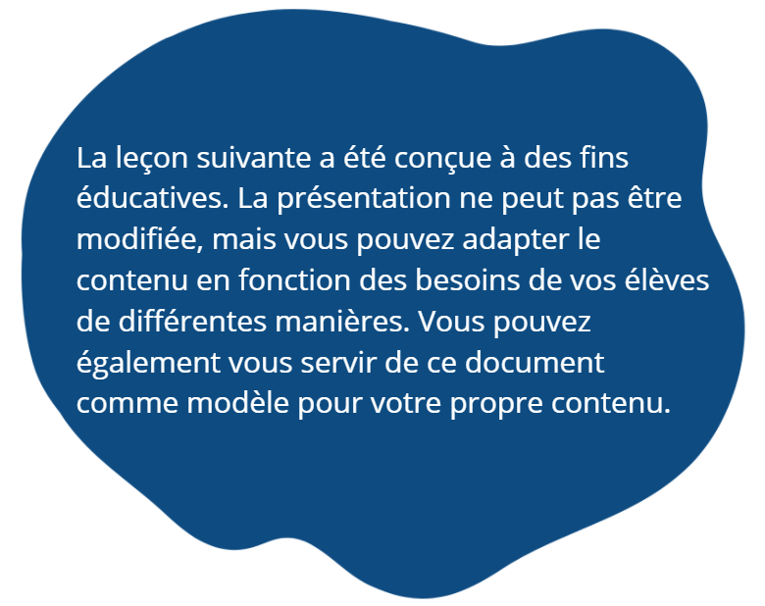
Remarque spéciale à l’intention du personnel enseignant

Slide 3
Au terme de la leçon, les élèves :
comprendront pourquoi les taux de change fluctuent continuellement;
sauront ce qu’est une monnaie nationale et une devise, et pourront déterminer si une monnaie est plus forte ou plus faible qu’une autre;
connaîtront certains des avantages et des inconvénients des différents modes de paiement en fonction des monnaies utilisées.

Slide 4
Pourquoi la conversion de monnaies est-elle si importante?
Il est bon de savoir comment convertir des monnaies lorsqu’on veut voyager ou acheter et vendre des choses dans d’autres pays.
Pour convertir des monnaies, il faut connaître le taux de change et ainsi savoir quelle est la différence de valeur entre deux monnaies.
Les taux de change, et donc la valeur de l’argent, changent tous les jours.
Regardez la vidéo suivante : Les variations du taux de change

Slide 5
Vrai ou faux
A. Quand la valeur d’une monnaie chute, la valeur d’une autre augmente.
Vrai! Après tout, la valeur des monnaies est déterminée en les comparant aux autres monnaies. Cet équilibre doit donc être maintenu.
B. La valeur des monnaies monte et descend pratiquement toutes les secondes. Elle peut être très élevée un instant, puis faible quelques minutes plus tard.
Vrai!
C. On entend parfois parler de « Forex »; il s’agit du commerce de devises.
Vrai!

Slide 6
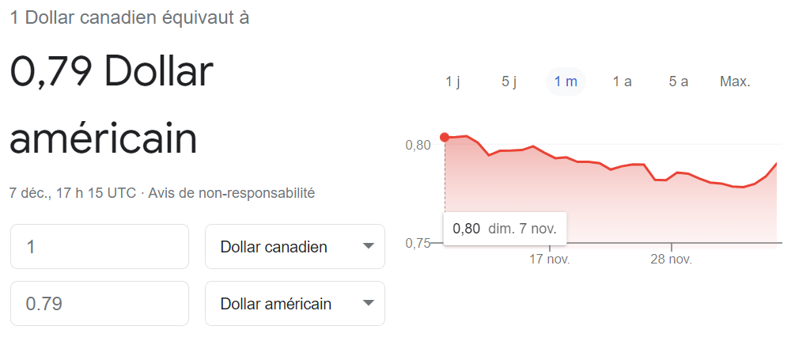
Activité exploratoire avec la classe
Nous allons maintenant nous pencher sur la fluctuation des taux de change.
Cherchez « conversion dollars canadiens en dollars américains » dans Google. Ce qui s’affiche à l’écran devrait ressembler à la capture d’écran ci-dessous.
Placez le curseur de la souris sur le graphique et cherchez le taux de change du jour, depuis cinq jours, depuis un mois, depuis un an et depuis cinq ans. Que remarquez-vous?
Que pensez-vous que « 1 dollar canadien égale 0,79 dollar américain » signifie?

Slide 7
Activité exploratoire avec la classe
Dans cet exemple, on convertit des dollars canadiens en dollars américains.
La monnaie nationale est donc le dollar canadien.
La devise est le dollar américain.

Slide 8
Activité exploratoire avec la classe
Inversons la conversion!
Et si nous convertissions des dollars américains en dollars canadiens?
Cherchez « conversion dollars américains en dollars canadiens » dans Google. Essayez ensuite de répondre aux questions suivantes :
Combien de dollars canadiens 1 dollar américain vaut-il?
Le dollar américain est-il la monnaie la plus forte ou la plus faible?
Le dollar canadien est-il la monnaie la plus forte ou la plus faible?
Dans cet exemple, quelle est la monnaie nationale? (la monnaie que vous souhaitez convertir)
Quelle est la devise? (la monnaie que vous souhaitez obtenir)

Slide 9
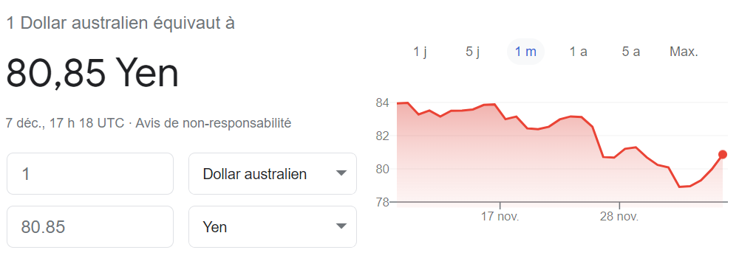
Conversion de dollars australiens en yens japonais
Dans cet exemple :
Quelle est la monnaie nationale? (la monnaie que vous souhaitez convertir)
Quelle est la devise? (la monnaie que vous souhaitez obtenir)

Slide 10

Activité exploratoire avec la classe (facultatif)
N’hésitez pas à inverser le sens de la conversion et à convertir des yens japonais en dollars australiens!
Trouvez combien vaut le dollar canadien dans les pays suivants :
Égypte
Afrique du Sud
Argentine
Brésil
Chine
Inde
France
Allemagne
Islande
N’importe quel autre pays!

Slide 11
Les avantages et les inconvénients des méthodes de paiement
Méthodes de paiement | Avantages | Inconvénients
Argent liquide | Les taux de change fluctuent tous les jours! Il vaut mieux convertir de l’argent quand la monnaie nationale est forte et que la devise voulue est faible. | Il faut payer une commission lorsqu’on convertit de l’argent liquide. La commission est habituellement inférieure aux frais de carte de crédit. La commission varie d’un endroit à l’autre. Elle est particulièrement élevée dans les aéroports.
Carte de crédit | Commode et rapide. | Les frais de conversion sont élevés (de 1 à 5 % par achat) et s’ajoutent au taux de change. Le taux de change appliqué aux achats faits à l’aide d’une carte de crédit n’est habituellement pas avantageux.
Virement de fonds | Les virements sont sécuritaires; les fonds sont déposés directement sur le compte de banque. Commission peu élevée. | Minimum de 500 $ à 1 000 $.
Chèques de voyage | Les chèques de voyage sont sécuritaires. On peut se les procurer dans différentes monnaies. | Ils ne sont pas acceptés dans tous les pays. Dans certains pays, les banques et les magasins ne les accepteront pas.
Notes:
Some basic things to consider when exchanging currency include:
- Gaining or losing value during currency exchange
- Service fees for exchanging currency
- Fluctuating exchange rates and unpredictability of currencies
- Methods of payment while travelling (e.g., credit card, pre-paid debit, cash, traveler’s cheque, etc.)

Slide 12
Ressources supplémentaires
Vidéos supplémentaires sur la conversion de monnaies :
Les opérations en devises effectuées avec votre carte de crédit | Outils et conseils | CIBC
Carte de crédit ou comptant en voyage?
Le système bancaire de A à Z – YouTube

